Slide 1
Lightweight Access Points
Використовує LWAPP, що допомагає забезпечити безпечний зв’язок між LWAP та WLAN контролерами
Скорочує витрати та час на розгортання бездротової мережі
Значно спрощує щоденні операції
Одночасний моніторинг WLAN-діапазону та обслуговування даних. Забезпечує ефективне управління ресурсами діапазону
Мінімізує потреби в обладнанні
Спрощує мережевий дизайн Підвищує безпеку завдяки повному моніторингу в реальному часі по всій мережі Забезпечує гнучкі варіанти розгортання та переконфігурування Працює з різними політиками безпеки. Запобігання вторгнень допомагає гарантувати, що сусідній бізнес чи зловмисний користувач не зможе отримати доступ в бездротову мережу
Виявляє непрацюючі AP і переналаштовує роботу сусідніх

Slide 2
Lightweight Access Point Protocol (LWAPP)
LWAPP - фірмовий протокол Cisco, який використовується для забезпечення централізованого контролю точок доступу. За допомогою LWAPP AP автоматично виявляє найкращий доступний контролер бездротової локальної мережі Cisco (WLC) для завантаження відповідної політики та інформації про конфігурацію радіо та SSID без практичного втручання. Зазвичай комутатор, який приймає кадри від бездротового клієнта A (через AP), пересилає кадр до клієнта призначення B. При використанні LWAPP до кадру додаються додаткові заголовки. У режимі Layer 2 LWAPP використовує заголовок Layer 2, якщо контролер знаходиться в одній локальній мережі і AP не потребує IP-адреси. Для Layer 3 LWAPP використовує заголовок 3 рівня і додатковий 2 заголовок. Контролер може бути в тій же мережі або в іншій локальній мережі. Заголовок 3 рівня містить IP-адресу призначення контролера, MAC-джерела AP та MAC маршрутизатора призначення. Для шифрування трафіку керування (Control traffic) LWAPP використовує алгоритм AES і Counter Mode with Cipher Block Chaining Message Authentication Code Protocol (CCMP)

Slide 3
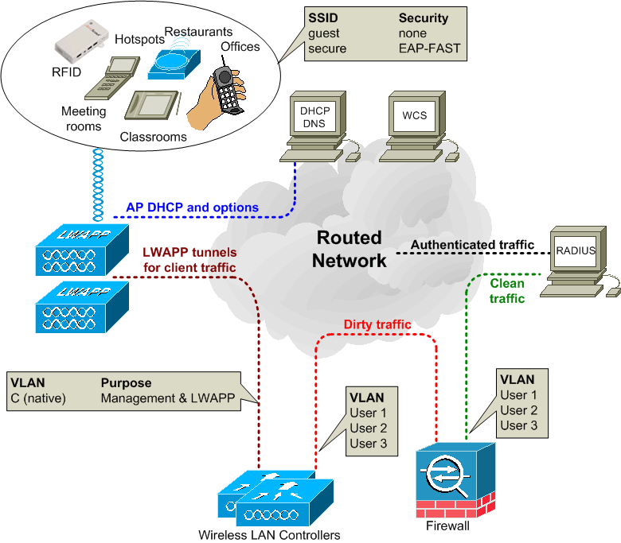

Slide 4
Алгоритм роботи LWAPP для схеми на попередньому слайді наступна.
Підключення клієнтського пристрою відбувається таким чином:
Коли AP спочатку підключається до мережі, він надсилає broadcast на рівні 2, шукаючи контролер. Це LWAPP Discovery Request, який повинен бути отриманий MAC-адресою управління контролером. Rонтролер повинен відповісти Discovery Response, вказуючи кількість АР, пов'язаних з контролером. Потім AP підключається до найменш завантаженого контролера, надсилаючи Join Request.
Якщо на рівні 2 не знайдено жодного контролера, то AP запитує IP-адресу через DHCP.
Якщо контролер не знайдено в одній підмережі, то мережа з комутацією рівня 3 часто розгортає DHCP у локальних мережах VLAN, які використовують AP. Сервер DHCP не тільки відповідає IP-адресою, але й надає AP IP-адреси відповідним WLC, ці адреси можуть бути пріоритетні, коли перший бездротовий локальний контролер (WLC) буде першим та інший WLC - другим. Інформація про шлюз за замовчуванням та DNS також надається сервером DHCP.

Slide 5
4. У режимі Layer 3 AP надсилає LWAPP Discovery Request на IP-адресу менеджера AP, використовуючи керований(направлений) broadcast.
5. Якщо відповіді немає, то AP надішле Discovery Request будь-яким контролерам, про які дізналася від інших АР через систему Over The Air Provisioning (OTAP).
6. Контролер відповідає Discovery Response, яка вказує кількість АР, пов'язаних з контролером.
7. Потім AP передає найменш завантаженому контролеру Join Request, який містить сертифікат AP X.509.
8. AP використовує такий порядок під час зв’язку з контролером: - Спочатку спробуйте основний контролер, потім вторинний, а потім третинний контролер.
- Далі спробуйте головний контролер (Master Controller)
- Тоді найменш завантажений контролер
- Нарешті, найменш завантажений інтерфейс диспетчера (Manager interface) для AP

Slide 6
9. WLC підтверджує AP, а потім надсилає join response LWAPP на AP, і він містить сертифікат X.509 WLC.
10. Тепер AP підтверджена WLC, тим самим завершуючи процес виявлення та приєднання (discovery and join), який включає взаємну аутентифікацію та виведення ключа шифрування за допомогою сертифікатів X.509. Останній використовується для захисту процесу з'єднання та майбутніх повідомлень контролю LWAPP.
11. AP реєструє в WLC близько 60 апаратних параметрів, які описують апаратний тип AP.
12. WLC оновлює програмне забезпечення для AP, якщо це потрібно, і налаштовує AP на відповідні налаштування радіо та SSID
13. Клієнтський пристрій намагається підключитися до SSID.
14. Якщо потрібна аутентифікація 802.1x, то облікові дані надсилаються через тунель LWAPP до WLC.
15. WLC відображає SSID відповідному користувачеві VLAN, і цей трафік 802.1x надходить у брандмауер.

Slide 7
16. Правила брандмауера дозволяють пересилати цей трафік на RADIUS-сервер. Функцію RADIUS може надавати ACS Cisco (сервер управління доступом).
17. RADIUS-сервер перевіряє облікові дані та надає доступ до пристрою користувача.
18. Тепер пристрій користувача отримує IP-адресу через DHCP через брандмауер.
19. Корпоративна політика визначає, куди користувач може піти і що може робити цей користувач.
20. Для SSID, які використовують WPA2-PSK для шифрування, існують різні мережеві ключі, встановлені на WLC для кожного SSID. Користувачі повинні використовувати відповідний ключ, щоб отримати доступ до свого SSID.
LWAPP використовує вихідний порт 1024 UDP та порт призначення12222 для трафіку даних (data traffic ) та порт 1024 джерела UDP та порт призначення12223 UDP для трафіку управління (control traffic).

Slide 8
Control And Provisioning of Wireless Access Points (CAPWAP)
Протокол управління та надання бездротових точок доступу (CAPWAP) - це мережевий протокол, який дозволяє центральному контролеру отримувати доступ бездротової локальної мережі і управляти групою точок бездротового доступу (AP).
CAPWAP базується на LWAPP. Алгоритм функціонування CAPWAP схожий на LWAPP, але додатково містить захист на транспортному рівні використовуючи Datagram Transport Layer Security (DTLS) . Стандарт забезпечує керування конфігурацією та управління пристроєм, дозволяючи конфігурації та вбудовані програми керувати точками доступу (AP). Оскільки загальний алгоритм функціонування протоколу CAPWAP в основному збігається алгоритмом роботи у LWAPP, в якості описання можна використати попередню схему. Протокол використовує загальний механізм інкапсуляції та транспорту, що робить його незалежним від конкретної радіотехнічної технології. CAPWAP використовує порти UDP 5246 (канал управління) і 5247 (канал передачі даних).

Slide 9
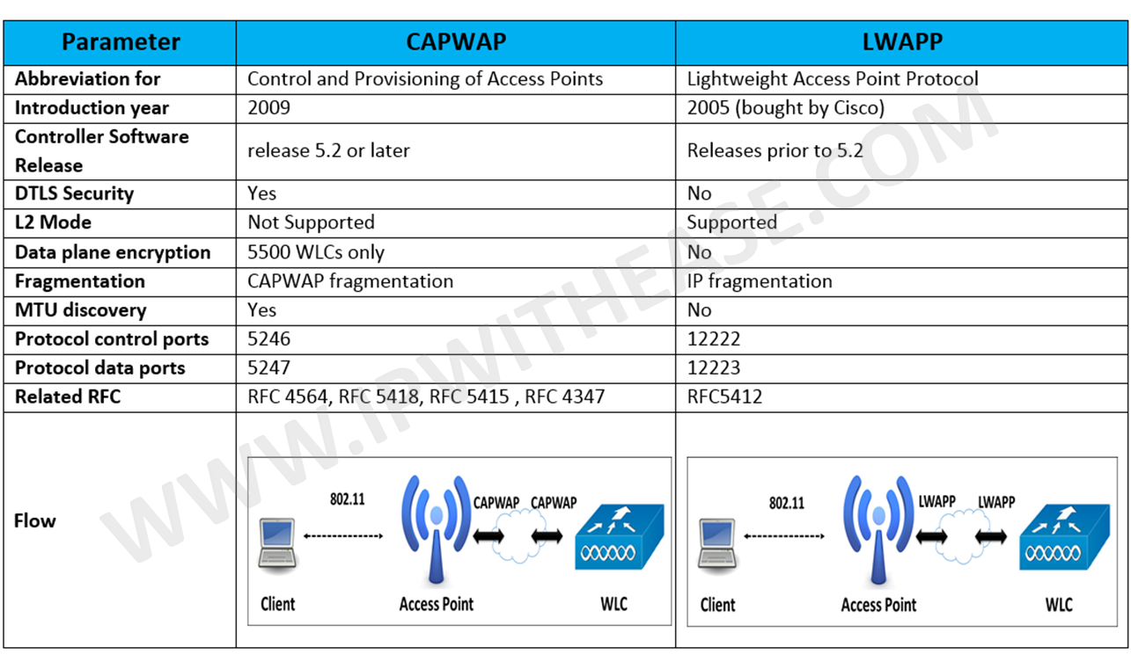
CAPWAP vs LWAPP

Slide 10
Архітектура Cisco Unified Wireless Network (CUWN)

Slide 12
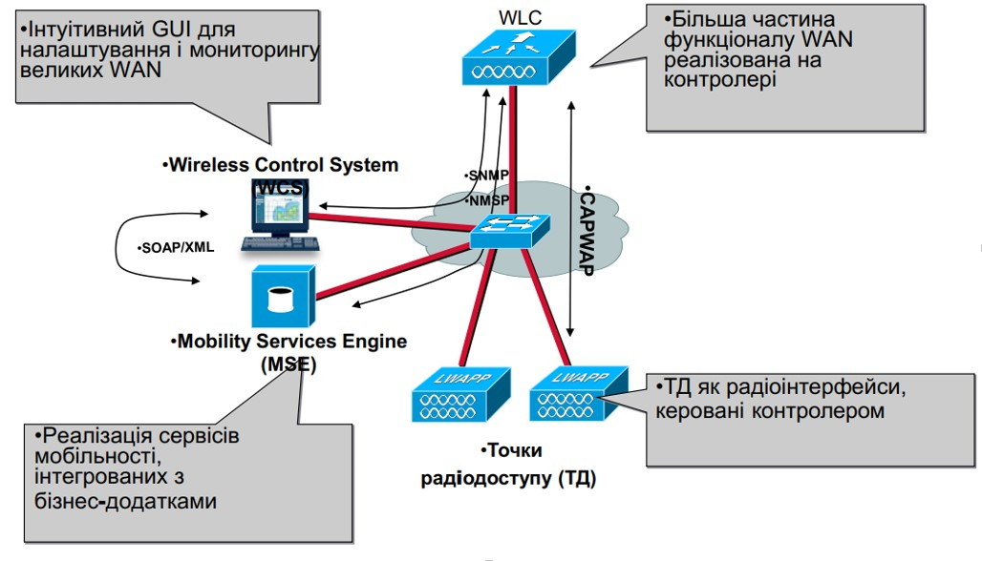
Централізована Архітектура WLAN

Slide 13
Протокол CAPWAP підтримує два режима роботи:
–Split MAC (централізований режим)
–Local MAC (H-REAP)

Slide 14
